Slide 1
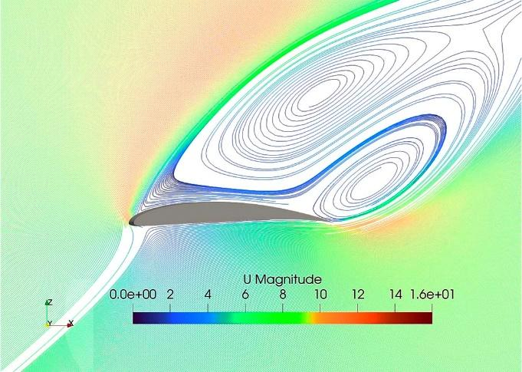
TÍTULO
Autores (nome do apresentador deverá ser sublinhado)
Afiliação dos autores
Resumo
Este arquivo deve ser usado como modelo para as apresentações nas seções de pôster do SEAM 2024.
O conteúdo deve ser escrito em português e impresso no formato de pôster (1,2 m de altura e 0,9 m de largura) na fonte Calibri Corpo, tamanho 34 e justificado, exceto para o título, nomes dos autores, e-mails e subtítulos, que devem seguir o modelo..
Materiais e métodos
Resultado 2
A apresentação do pôster deve abordar os seguintes tópicos de forma concisa e objetiva: Introdução, Materiais e/ou Métodos Experimentais e/ou Numéricos, Resultados e Discussão, e Conclusões. As seções de Agradecimentos e Referências são opcionais. Os autores são responsáveis por trazer o pôster já impresso.
Equações podem ser digitadas ou inseridas no como imagem, na língua desejada (exemplo em inglês):
As margens dos campos de texto devem ser de 25 mm à esquerda e à direita, e 10 mm na parte superior e inferior.
Deve-se manter um espaço de 30 mm entre o texto e as margens da página. A largura do texto deve ser de 410 mm.
Figura 1. Distribuição das tensões normais durante a retificação de um canal reto e um helicoidal
Conclusão
Conclusão 1,
Conclusão 2,
.....
Resultados
Os resultados mais importantes normalmente são adicionados em formato de figuras ou tabelas.
Agradecimentos
Resultado 1
.....
Tabela 1 – Numere as tabelas na ordem em que elas aparecem, de forma centralizada e acima da tabela.
Referências
Exemplo
texto | unidade | valor
palavra | m | 1.5
Obs.: fomate as colunas como desejar
BRUNATTO, Silvio Francisco et al. Martensitic Stainless Steel: Direct Current Low-Temperature Plasma Carburizing. In: COLÁS, Rafael; TOTTEN, George E. (Org.). Encyclopedia of Iron, Steel, and Their Alloys. New York: CRC Press: Taylor & Francis, v. 1-5, p. 2153-2168, 2016. Doi: 10.1081/E-EISA-120051667.
COSTA e SILVA, André da; MEI, Paulo Roberto. Aços e Ligas Especiais. 3^{a.} ed. São Paulo: Editora Blucher Ltda., 2010. 646p.
SCHEUER, Cristiano José et al. Sequential low-temperature plasma-assisted thermochemical treatments of the AISI 420 martensitic stainless steel. Surface and Coatings Technology, v. 421, p. 127459, 2021. Doi: 10.1016/j.surfcoat.2021.127459.
Apresentador
Realização
Nome do apresentador
Departamento/Faculdade
E-mail

